Slide 1



CÂU HỎI ÔN TẬP
CÂU 1
CÂU 2
CÂU 3
CÂU 4
CÂU 5

Slide 2




Chiến tranh biên giới phía bắc, Việt Nam ta chiến đấu với ai?
A. Trung Quốc
B. Hoa kỳ
C. Nhật
D. Pháp

Slide 3
2.Lê Duẩn sinh ngày tháng năm nào?
A.4/7/1904
B.4/7/1907
C.7/4/1904
D.7/4/1907

Slide 4
3.Giàn khoan được Trung Quốc đưa trái phép vào biển Đông Việt Nam có tên là gì?
A.Hải Dương 999
B.Hải Dương 981
C.Hải Dương 918
D.Hải Dương 909

Slide 5
5.Lần đầu tiên Mao Trạch Đông và Lê Duẩn gặp nhau ở đâu và khi nào?
A.Bắc Kinh (1967)
B.Hải Nam (1965)
C.Vũ Hán (1963)
D.Tứ Xuyên (1961)

Slide 6
5.Hoàng Sa và Trường Sa thuộc chủ quyền của quốc gia nào?
CÂU NÀY KHÓ VL
A.Trung Quốc
EM XIN DỪNG CUỘC CHƠI
B.Việt Nam
WTF ????
Thằng quái nào chọn câu hỏi thế nhỉ ?
C.Hàn Quốc
D.Hoa Kỳ
????????????????????????????????

Slide 7








HÃY CHỌN 1 LY TRÀ SỮA

Slide 8




BACK

Slide 9

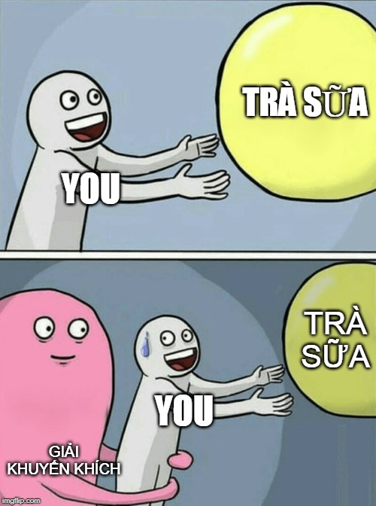
BACK
GIẢI KHUYẾN KHÍCH

Slide 10
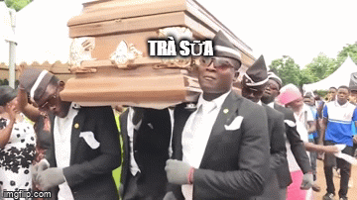
BACK
Chúc mừng bạn không được gì cả

Slide 11

BACK
Bạn chọn sai rồi!!!
Ơ…

Slide 12
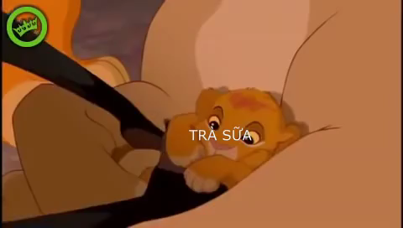
BACK
GIẢi.....

Slide 13
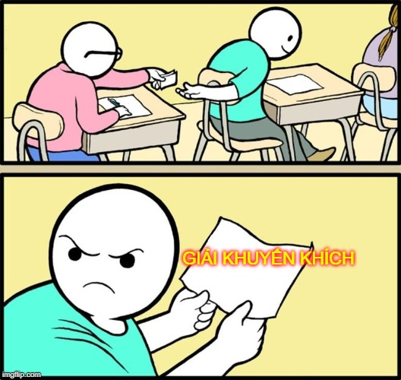
BACK

Slide 14


BACK
GIẢI KHUYẾN KHÍCH

Slide 15
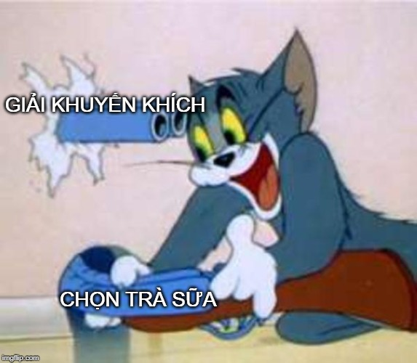

BACK

